Slide 2
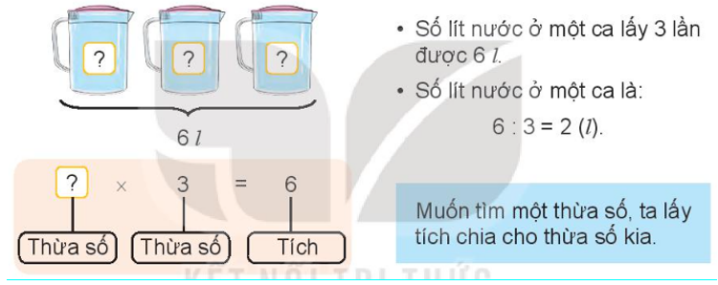
Thứ ba, ngày 10 tháng 10 năm 2023
Toán
Bài 13: Tìm thành phần trong phép nhân, phép chia
Tìm thừa số trong một tích

Slide 3
Bài giải
Mỗi ca đựng số lít nước là:
6 : 3 = 2 (l)
Đáp số: 2 lít nước.

Slide 4
1
Tìm thừa số (theo mẫu).
Mẫu: x 5 = 35
35 : 5 =
?
7
? x 4 = 28 b) ? x 3 = 12
c) 6 x = 24
?
?
28 : 4 =
7
12 : 3 =
4
?
24 : 6 =
4

Slide 5
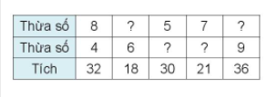
2
Số
?
3
4
6
3

Slide 6
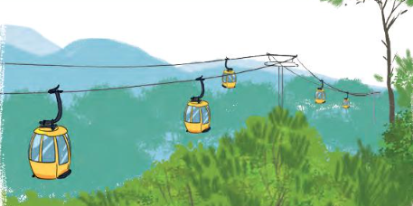
3
5 ca-bin chở tất cả 30 người. Biết rằng số người ở mỗi ca-bin như nhau. Hỏi mỗi ca-bin chở bao nhiêu người?
Bài giải
Số người mỗi ca-bin chở là:
30 : 5 = 6 (người)
Đáp số: 6 người.

Slide 7
Thứ tư, ngày 10 tháng 10 năm 2023
Toán
Tìm số bị chia, số chia
Khám phá

Slide 8
a) Tìm số bị chia
Mai đã mua về số bông hoa rồi cắm hết vào 3 lọ, mỗi lọ có 5 bông. Hỏi Mai đã mua về bao nhiêu bông hoa?

Slide 9
b) Tìm số chia
Việt cắm 15 bông hoa vào các lọ, mỗi lọ 5 bông. Hỏi Việt cắm được mấy lọ hoa như vậy?

Slide 10
Hoạt động
1
a) Tìm số bị chia (theo mẫu).
Mẫu: : 5 = 6
5 x 6 =
?
30
: 6 = 7 : 4 = 8
: 3 = 6
?
?
7 x 6 =
42
8 x 4 =
32
?
6 x 3 =
18

Slide 11
Hoạt động
1
b) Tìm số chia (theo mẫu).
Mẫu: 15 : = 3
15 : 3 =
?
5
24 : = 7 40 : = 5
28 : = 4
?
?
7 x 6 =
42
40 : 5 =
8
?
28 : 4 =
7

Slide 12
2
Số
?
28
35
4
5

Slide 13
Luyện tập
1
Số
?
4
30
28
10

Slide 14
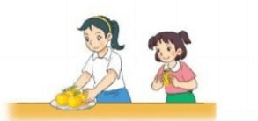
2
Có 35 quả cam xếp vào các đĩa, mỗi đĩa 5 quả. Hỏi được mấy đĩa cam như vậy?
Bài giải
Cần số đĩa cam là:
35 : 5 = 7 (đĩa)
Đáp số: 7 đĩa cam.

